Slide 1
Вікторина в малюнках «Обережно! Небезпека!»

Slide 2
Завдання:
За яким номером можна викликати екстрену медичну допомогу?

Slide 3
Завдання:
Як називається правило, ховатися безпечно у місці, яке розташоване за другою від фасаду опорною стіною.
Правило двох стін
Правило стіни
Правило паркану

Slide 4
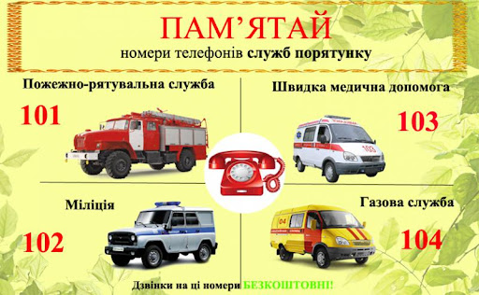
Завдання:
Вказати номер державної служби порятунку з надзвичайних ситуацій

Slide 5
Завдання:
Правда, що міна завжди небезпечна і може вибухнути в будь-який момент?
Так.
Ні

Slide 6
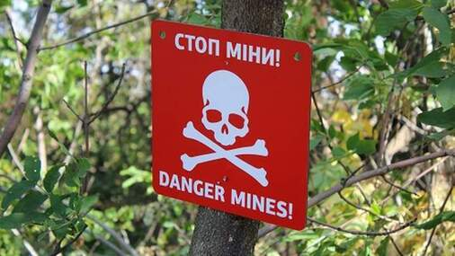
Завдання:
На що вказує даний знак?

Slide 7
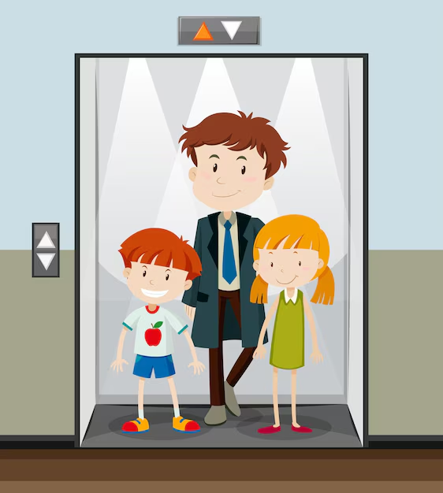
Завдання:
В багатоповерхівці виникла пожежа, чим не можна користуватися під час евакуації з будинку?

Slide 8
Завдання:
Знання дітей про певні небезпечні ситуації та людей, які можуть загрожувати здоров'ю та життю, уміння правильно поводитися у різних ситуаціях; навички самостійних рішень у певних надзвичайних ситуаціях

Slide 9
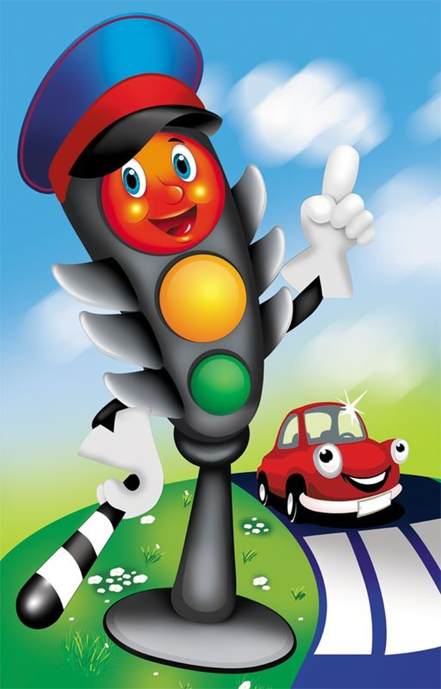
Завдання:
Що означає зелене світло світлофора?
Стій
Чекай
Приготуйся йти

Slide 10
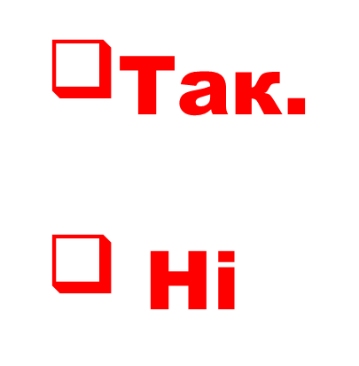
Завдання:
Ви самі перебуваєте вдома і вам дзвонять у двері і кажуть: «Відкрийте, поліція!», чи відкриєте ви двері?

Slide 11
Завдання:
Ви знаходитеся біля вибухового пристрою, або залишених без догляду речей, які видають дивні звуки. Чим не дозволено користуватися, щоб не спровокувати вибух?

Slide 12
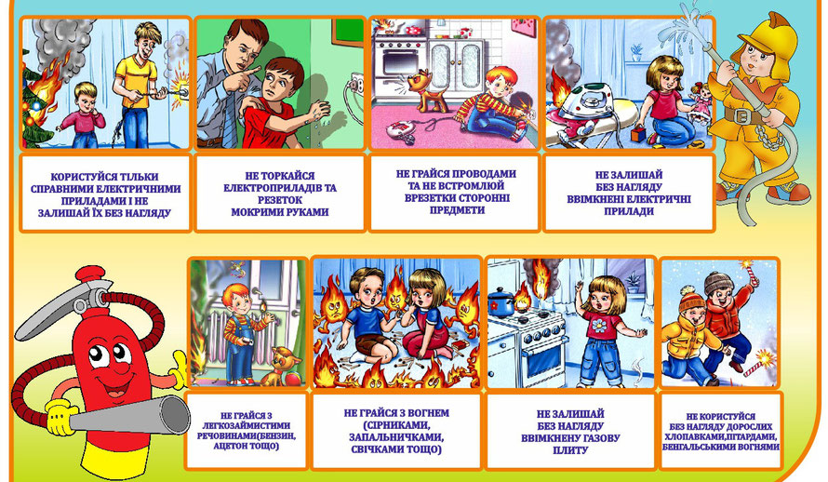
Завдання:
Що не дозволяється вмикати за відсутності дорослих?

Slide 13
Завдання:
Що означає сигнал «УВАГА ВСІМ!»
Повітряна тривога
Починається мультфільм

